Slide 1
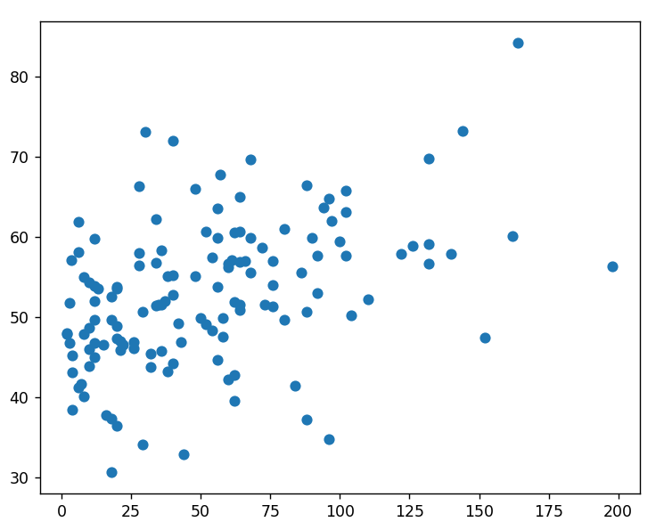
ridge回归
10-fold交叉验证
26个特征
级别正确：43/134
各级别正确数量：0, 13, 29, 1
Pearson=0.429
Notes:
alpha=9.262
（mse评估）

Slide 2
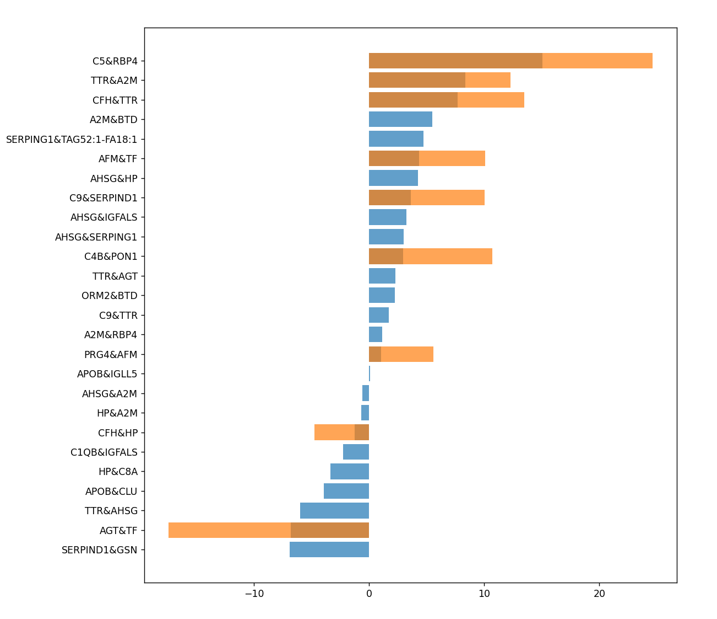

Slide 3
机器学习的应用
心脏病学图像的特征提取和分割
  自动识别冠状动脉病变
与临床信息结合
Echocardiography
MRI

